Slide 1
مکتب تربیتی اسلام
جلسۀ سی و هفتم: برنامه ریزی مطلوب برای ساعات زندگی
Notes:
شروع کلاس با دعای فرج

Slide 2
در این جلسه ...
عمر ما، سرمایه ما
زندگی چند بُعدی
اهمیت نیت در ابعاد زندگی
اولویت بندی بین امور زندگی
شیوه های بهبود کیفیت کار
روش های امروزی برنامه ریزی
آسیب های پیشِ رو
اثرات توکل و توسل و خدمت دینی

Slide 3
عمر ما، سرمایه ما
عمر ما سرمایه ما در مسیر زندگی اخروی است
الدنیا مزرعة الآخره
بایستی در نحوۀ هزینه کردن این سرمایه دقیق باشیم
روایت از پیغمبر اکرم منقول است که حضرت فرمودند: هرگاه روز قیامت بیاید، بنده قدم از قدم بر ندارد، مگر اینکه از او درباره چهار چیز پرسیده مى شود:
از عمرش که در چه راه صرف کرده است؟
از جوانیش که در چه راه فرسوده است؟
از کسبش که از کجا بدست آورده و در چه راهى مصرف کرده است؟
و از دوستى ما اهل بیت. (بحارالانوار، جلد74، صفحه 162)

Slide 4
زندگی چند بُعدی: ابعادی که باری زندگی سالم باید مدنظر داشته باشیم
تدارک مسکن و درآمد برای زندگی
دوست یابی و روابط اجتماعی
ازدواج و روابط خانوادگی
تفریح و ورزش
خوراک و سلامت
خرید و هزینه کردن
...
ضرورت صرف عمر در همه زمینه های مطلوب و پرهیز از حرکت تک بعدی
ابعاد مخلتف پیش روی انسان در مسیر زندگی:
عبادات فردی
خدمات اجتماعی
تحصیل دانش و مهارت های شغلی
کسب معارف دینی
Notes:
یاد گرفتن و عمل کردن دو چیزی است که روز آدم را بهتر می کند.
کارهای مختلف زندگی مان را یادداشت کنیم.

Slide 5
اهمّیّت نیّت در زندگی: توجه به مسأله نیت در هر یک از این امور
تلاش در خدایی کردن هر یک از این امور
دریافت کمک های ویژه خداوند برای هر یک از این امور
تلاش برای استفاده از امکانات زندگی در مسیر مفیدیت و خدمت به خلق خدا
نگاه ابزاری به تحصیل و کار

Slide 6
اولویت بندی بین امور زندگی
اولویت بندی بین امور زندگی در کل دوره حیات، و در هر زمان
توجه به رضای خدا و نیازهای موجود
توجه به علائق و سلائق
توجه به توانمندی های فردی و مهارت های اکتسابی
پرهیز از حذف واجبات از برنامه زندگی
رسیدگی به والدین و خواهر و برادر
رسیدگی به همسر و فرزندان
رسیدگی به ارحام
Notes:
علاوه بر اینکه رسیدگی به والدین، همسر، فرزند، خواهر/برادر واجب دینی است باعث طراوت روحی و به نوعی پشتیبانی روحی می شود. و البته اگر درست به افراد رسیدگی نکنیم به جای ابراز محبت ممکن است وقت به بحث/دعوا بگذرد. که علاوه بر زمان بر بودن ضربه روحی نیز وارد می کند.

Slide 7
شیوه های بهبود کیفیت زندگی
رعایت نظم و جدّیّت
مهارت تصمیم گیری و مشورت
تنظیم برنامه خواب
خواب زود شب و بیداری زود صبح (سحرخیزی)
مراقبت در برنامه غذایی
پرهیز از پرخوری و اهتمام به تغذیه سالم
برای به ثمر رساندن اهداف به خود پاداش بدهید
از تکنیک های شروع به کار: به خود بگویید که فقط ۵ دقیقه این کار را می کنم
امام علی (ع) فرمودند : هرکه خودرایی کند هلاک گردد ، و هرکه با مردمان مشورت کند در عقل آنان شریک شود
در کارها عادت کنیم از متخصص و با تجربه مشورت بگیریم
از سویی دیگر در مشورت افراط نکنید!
Notes:
امام علی (ع) فرمودند : هرکه خودرایی کند هلاک گردد ، و هرکه با مردمان مشورت کند در عقل آنان شریک شود.
مشورت زیادی نکنید. با ۱-۲ نفر خبره. بیش از حد که مشورت کنید به آشفتگی مبتلا می شوید. → حدیث از امیر المومنین است اما متنش رو پیدا نمی کنم
از تکنیک های شروع به کار: به خود بگویید که فقط ۵ دقیقه این کار را می کنم. ( چون مهمترین شروع به کار است و البته در رتبه بعدی پایان دادن کار)

Slide 8
زمان بندی شبانه روز
صبحِ زود شروع کردن
بیرون رفتن از منزل و رابطه آن با رزق و بهینه بودن
شب زود خوابیدن
حتی اگر شبی دیر خوابیدید همچنان صبح سر ساعت همیشگی بیدار شوید. در غیر این صورت نظم خواب به هم می ریزد. ( در صورت نیاز خواب قیلوله که بسیار خواب پرثمری ای است کنید)
Notes:
حتی اگر شاغل نیستیند و به دنبال کار می گردین در منزل نمانید. به کتابخانه/دانشگاه و یا محلی دیگر بروید.
از عمده اشتباهات این است که دیر بیدار شویم. بعد در هنگامی که سر کار هستیم مشغول به انجام کارهای خانه باشیم و بعد در هنگامی در خانه هستیم مشغول به کارهای شغلی باشیم.
اگر صبح زودتر بیدار شویم فرصتی داریم که ذهن خود را خلوت کنیم. → این خود باعث آشفتگی ذهنی می شود

Slide 9
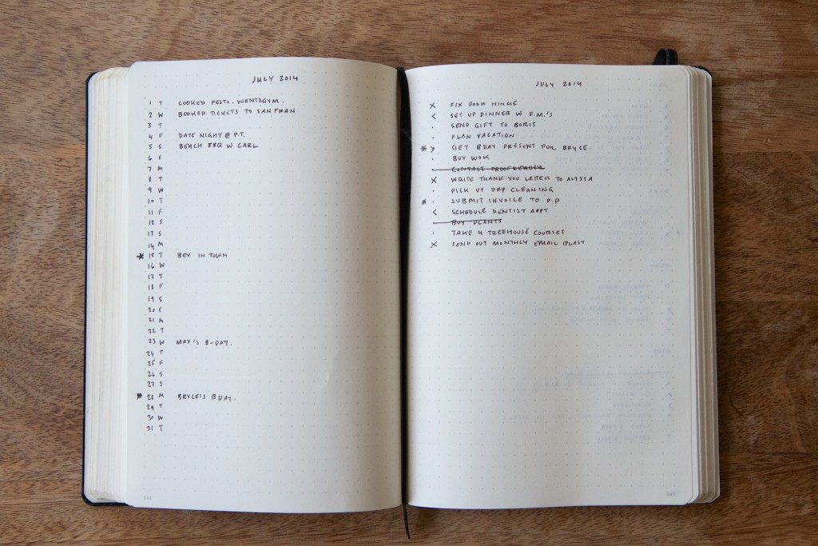
روش های امروزین برنامه ریزی
مشخص کردن هدف کلان
آشنایی با شرایط محیطی
مشخص کردن اهداف جزئی و اجرایی ناظر به شرایط محیطی
مکتوب کردن اهداف و برنامه ها
تهیه لیست ها (اهداف، کارها، ...)
Notes:
کسی که هدف نداشته باشد، راحت بله می گوید و در نتیجه اشفتگی ذهنی برای خود ایجاد می کند. اساسا نداشتنِ هدف در هر کاری ناامید کننده است. چون رسیدن به هدف خود یک امر انرژی زا است.
اهداف را در دفترچه ای بنویسید. از پیگیری امور به صورت تماماً دیجیتال پرهیز کنید.زیرا نوشتن و کتابت با دست با ذهن عجین تر است.
اهداف را به قسمتهای مشخص و کوچک تر تقسیم کنید. و به اهداف بسیار دورتر فکر نکنید.
تعیین کوتاه مدت. افراد عمدتاً آرزوهای بلند مدت بدون task های کوچک دارند. یعنی باید ارزوی تغییر به شغل را تقسیم کرد به : مشورت ← آموزش ← خواندن بخش یک + اجرای آموزشهای بخش یک ← خواندن بخش دو + اجرای آموزشهای بخش دو ← تهیه رزومه.
در هر مرحله باید یه دورنمای کلی ( بدون جزئیات ) + یک دقت جزئی در taskهای نزدیک تر.

Slide 10
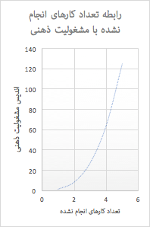
شیوه های بهبود کیفیت کار
آشنایی با تکنیک های مدیریت زمان
ذهن آشفته!
استفاده از اصل ایزن هاور
تقسیم کارها بر مبنای دو معیار اهمیت و فوریت
پرهیز از عادت به روزمرگی
توجه به واقعیت های ظرفیتی
پرهیز از احتجاب
Notes:
نمودار همینطوری است! :) اما برای این است که بتوانیم بهتر منظور را برسانیم.
ذهن آشفته نیز ارتباط مستقیم با عملکرد ضعیف و بد اخلاقی دارد
من یک خانواده ای را می شناسم که یه پدر و چند فرزند پسر. هم پدر و همه پسرها به جزء یکی از آنها همگی بسیار نامنظم در امور هستند. تلفن را دیر جواب می دهند. وقت دیر می دهند. همیشه مشغول هستند. اما یک پسر آنها با بقیه فرق دارد. از وی پرسیدم که چطور شما فرق داری؟ گفت من روی مهارتهای خودم کار کردم. ( همه قابل تغییر هستیم)
بترک العادات ینال الی اشرف المقامات ( با ترک عادات به عالی ترین مقام می توان رسید)
گفت که دیدم اینطوری نمی شه زندگی کرد و خودم رو با مشکلم رودررو کردم. قبلاً نیتی برای حل مشکل نداشتم. اما از وقتی که نیت تغییر کردم، اندک اندکی تغییر در من حاصل شد.
بعضی از مشکلات چون عادت شده اند دیگر ظاهر مشکل بودنِ خود را از دست می دهند و گویی که یا حل شدنی نیستند یا مهم نیستند که بخواهند حل شوند
باید
۱. مشکل را شناسایی و تعریف کرد
۲. سپس عوامل آن را دسته بندی کرد
۳. برای یکی از عوامل مشکل راه حل تعیین کرد و راه حل را اعمال کرد
۴. تکرار برای دیگر عوامل
۱. به عنوان مثال ابتدا باید شناسایی کرد که من صبحها با تاخیر از منزل خارج می شوم/ نماز صبحم قضا می شود / نیایش صبحگانه ندارم و ارتباط روحی و روانی با خدا ندارم و دچار خلأ روحانی هستم. → این ۳ را به هم ذکر کردم زیرا کمی ممزوج با هم هستند.
۲. عوامل آن : شب دیر می خوابم / صبح سرد است و بهتر از در رخت خواب بمانم / صبح بیدار شدن—صرفا برای نماز، کسل کننده است/ وسایلم گم و گور است و لذا دیر خارج می شوم و یا فرصت به کار دیگری نمی کنم. / برنامه خاصی برای امروز ندارم صرفا بیدار شوم و شروع به کار بکنم و یا صرفا قرار است که برویم سر کار / صبحانه حاضر نیست ( و یا خانواده دیر بیدار می شوند)
۳. عمده کارهای شب را می توان در صبح نیز انجام داد . راندمان کار در شب بیشتر است. / کفش خانگی گرم و لباس گرم را کنار رخت خواب خود بگزارید + آب که بتوانید به صورت خود بزنید / از شب قبل همه چیز را مرتب کنید. ( هرچیز را نامرتب را در همان لحظه مرتب کنید، انبوه که شود ناامید کننده می شود) / چه هدفی بهتر از راز و نیایش و یا قرآن ( همراه با تدبر) با خدا؟ اما اگر قصد انجام کاری را درید: یه دفتر کوچک داشته باشید برای خورد کاری هایی که زمان زیادی نمی گیرند. آنها را در صبح انجام دهید / بدانید که فردا صبحانه چه می خواهید بخورید. مقدماتش را حاضر کنید. جا نمازتان را بدانید کجاست. اساساً هر مقدار ندانسته های ما بیشتر باشد، تعلل و نا امیدی و تنزّل دقت در ما بیشتر می شود.

Slide 11
چگونگی ساختن برنامه زندگی
ساختن برنامه:
خروجی ها:
اولویت ها:
برنامه های اجرایی:

Slide 12
خروجی ها
از خودتون این سوال را بپرسید که "بعد از مرگم درباره من چه می گویند؟"
بعد گروههایی که برای شما مهم هستند را تعیین کنید، مثلا: خدا، امام زمان، همسر، فرزندان، فامیل، مومنان، همسایگان و همکاران.
همسرم: می خواهم بیاد داشته باشد که او را بسیار دوست داشتم، او را درک می کردم و کمک کردم به آرزوهایش برسد. می خواهم که لحظات شاد و غم انگیز، لحظات مهم را به یاد داشته باشد، لحظاتی که با هم به سفر رفتیم. کارهایی خیری که با هم کردیم. همه لحظاتی که با هم به یاد خدا بودیم و باعث خشنودی دل امام زمانمان شدیم. همسری بودم که دائم در حال
مومنان: می خواهم به یاد داشته باشند که من دوست و یاور آنها در همه حالات بودم. غمِ آنها غم من بود و خوشحالی آنها خوشحالی من.
خدا: من را بنده ی خود در همه حال ببیند.
امام زمان: من را یاوری با تقوی ببیند.
همکاران و همکلاسی ها: من را جزء بهترین بدانند. دائم در حال پیشرفت. خوش برخورد با دیگران. خوش قول و منظم. طوری باشد که که بگویند "قیل هذا جعفری"

Slide 13
تعیین اولویت ها
باید توجه داشته باشیم که خیرخواهی به دیگران مستلزم حیات روحی خودمان می باشد و لذا اهمیت رسیدگی به سلامتی روحی و جسمانی ما بسیار بالا می باشد!
خدا و امام زمان
خانواده
خودم
مومنان
شغل و وضعیت مالی
همکاران و همسایگان

Slide 14
آسیب های پیشِ رو
آشنایی با آسیب های پیش رو برای بهرمندی از یک برنامه مطلوب
افراط یا تفریط در انجام برخی ابعاد زندگی اعم از رفتارهای دینی یا فعالیت های انسانی
عدم پایبندی به عهد و پیمان
پرهیز از بی برنامگی و برنامه مندی افراطی
تقید به چارچوب زندگی مدرن

Slide 15
محاسبه اعمال - مقایسه امروز و دیروز و یا هفتگی
خدا
شغلی- علمی
دینی - علمی
خانوادگی ( همسر، فرزندان، والدین، خواهر/برادر، دیگر بستگان)
خانه
برادران و خواهران مومن
همکار، همسایه، هم شاگردی
(بعضی از این امور با چند دقیقه قابل انجام هستن)
Notes:
می توان اکثر اعمال روزمره را می به صورت یک checklist در آورد. و در پایان هر قسمت یک todo داشته باشیم که چه کنم که فردا این کار را به نتیجه برسانم.
خدا: ایا امروز شاکر عملی نعمات خدا بوده ام؟ به خوبی از وقت و زندگی ام استفاده کرده ام؟ ایا امروز به خدایم راز و نیایش کرده ام؟ استغفار زبانی و عملی کرده ام؟
شغلی -علمی: آیا سر وقت آمدم؟ آیا با همکاران به نرمی برخورد کردم؟ آیا کارم را صحیح تحویل دادم؟ آیا امروز خودم را ارتقا دادم؟
دینی - علمی: آیا امروز قرآن خواندم؟ نمازم را اول وقت خواندم؟ آیا امروز کاری در جهت خوشنودی دل امام زمانم انجام دادم؟ آیا در جهت ترویج نام حضرت اقدامی کردم؟ ( البته باید به صورت جزئی تر باشد، مثلا آیا در مسجدمان کمک به برپایی ولادت/جشن/عزاداری کردم؟)
خانوادگی:
آیا امروز وقت کافی برای فرزندم گذاشتم؟ آیا همه وسایل ما یحتاج را دارند؟ آیا با آنها با خوش اخلاقی رفتار کردم؟ (اگر خیر، معذرت خواهی و یا جبران کردم؟) آیا جویای احوال والدین خود شدم؟ آیا کمکی به والدینم کردم؟ (حداقل کمک زنگ زدن و احوال پرسی مرتب است و در درجه ای بعد کمک های فیزیکی/کامپیوتری/ آموزشی)
آیا از فلان فامیلم که به تازگی وی را کمتر می بینم جویای احوالش شده ام؟ ( نباید اینطور شود که کسی ارتباطش با خانواده کم شود و من موقعی دست به کار شوم که دیگر او افسرده شده یا در حال جدایی از همسرش است یا دچار مریضی ای شده) اسلام توصیه به مهمان نوازی می کند. مهمان نوازی جدای از اینکه باعث گرمی روابط می شود باعث آگاهی و یاری دیگر مومنین نیز می شود.
رَأَى أَمِيرُ الْمُؤْمِنِينَ حَزِيناً فَقِيلَ لَهُ مِمَّ حُزْنُكَ قَالَ لِسَبْعٍ أَتَتْ لَمْ يَضِفْ إِلَيْنَا ضَيْف: [روزى] امام على عليه السلام غمگين ديده شد علت را از ايشان جويا شدند. فرمودند: چون هفت روز است كه ميهمانى بر ما وارد نشده است. ( خود را مقید کنیم هر ۷ روز یک بار یک مهمانی سبک هم شده در منزل برگزار کنیم)
رسول اگر صل الله علیه و آله: كُلُّ بَيْتٍ لَا يَدْخُلُ فِيهِ الضَّيْفُ لَا يَدْخُلُهُ الْمَلَائِكَة هر خانه اى كه ميهمان بر آن وارد نشود، فرشتگان واردش نمى شوند.
خانه:
اقایان: آیا در کارهای منزل به همسرم کمک کردم؟ در تمیز نگه داشتن خانه؟ در فرزندداری؟ در غذا پختن؟ آیا او خواسته ای دارم که بر آورده کردن آن وی را خوشحال می کند؟ آیا نیازهای روحی وی را مستقل از برآورده شدن نیازهای روحی خودم ( توسط وی انجام می دهم)
خانها: ایا از همسرم به گرمی استقبال می کنم؟ غذا مورد علاقه وی را درست می کنم؟ آیا او خواسته ای دارم که بر آورده کردن آن وی را خوشحال می کند؟ آیا نیازهای روحی وی را مستقل از برآورده شدن نیازهای روحی خودم ( توسط وی انجام می دهم)
برادران و خواهران مومن:
این مطلب برای ساکنین خارج از ایران پررنگ تر است. همانند فامیلهای هر۲ خانواده احتیاج به رفت و آمد دارند. احتیاج به کمکهای مختلف دارند. عاطفی، مالی، انتقال تجربه، جابجایی در شهر. بانوان اسلامی بیشتر به مشکل بر می خورند. زیرا کمتر به بیرون از خانه می روند و کمتر زبان محلی را می دانند و لذا همسرانشان باید توجه بیشتری به این مساله داشته باشند
همقطاران:

Slide 16
محاسبه لحظه ای - عقل!
سنگ محک وجدانی: آیا خدا و امام زمان از این عمل و فعل من راضی هستند؟
Notes:
در همه حال خدا و ملائک و امام زمان را حاضر و ناظر بدانیم. چه عمل عملی، چه زبانی و چه قلبی

Slide 17
اثرات توکل و توسل و خدمت دینی
مقوله توکل و توسل و نقش آن در پیشرفت زندگی
پرهیز از نگاه صرفا فیزیکی و توجه به در شأن بودن همیشگی خداوند
من کان لله کان الله له
تأثیر خدمت به حجت خدا در برکت زندگی

